Slide 1
Как читаются математические формулы на английском
Numbers

Slide 2
Знаки
прибавить — plus/add +
отнять — minus/subtract –
умножить — multiply · х
  умножить на 2 — multiply by two
разделить — divide : /
  делить на 2 — divide by two
равно — is equal to =
больше — is greater than >
меньше — is smaller than <
пропорционально — is proportional to ~

Slide 3
Примеры
4 + 6 = 10
  four plus six equals ten
  четыре плюс шесть равно десять
36 + 78 = 114
  thirty-six plus seventy-eight equals one hundred and fourteen
  тридцать шесть плюс семьдесят восемь равно сто четырнадцать
8 – 4 = 4
  eight minus four equals four
  восемь минус четыре равно четыре
98 – 63 = 35
  ninety-eight minus sixty-three equals thirty-five
  девяносто восемь минус шестьдесят три равно тридцать пять

Slide 4
Примеры
6 / 2 = 3
  six divided by two (or divided in half) equals three
  шесть разделить на два равно три
108 / 12 = 9
  one hundred and eight divided by twelve equals nine
  сто восемь разделить на двенадцать равно девять
9 * 9 = 81
  nine times nine equals eighty-one
  девять умножить на девять равно восемьдесят один
2 * 3 * 4 = 24
  Two times three multiplied by four equals twenty-four
  Два умножить на три и умножить на четыре, равно двадцать четыре

Slide 5
Дробные числа
На письме целая и дробная части разделяются точкой, которая по-английски называется point.
4.62 — four point sixty two.
Если нужно назвать часть целого числа (например, 2/5 — две пятых), то в этом случае вспоминаем порядковые числительные и говорим two fifth.

Slide 6
Дробные части
1 / 2
  one half, a half одна вторая
1 / 3 2 / 3
  one third, a third одна третья – two thirds две третьих
3 / 4
  three fourths три четвёртых
9 / 10
  nine tenths девять десятых
7/100
  seven hundredths семь сотых
1/1000
  one thousandth одна тысячная
1.8
  one point eight; one and eight tenths одна целая восемь десятых
.0001
  point oh oh oh one; one ten-thousandth одна десятитысячная

Slide 7
Пример
(3.6 + 4.4) / 7.7 = 1.093
The sum of three point six and four point four divided by seven point seven equals one point oh nine three;
three point six plus four point four divided by seven point seven equals one and ninety-three thousandths
Три целых шесть десятых плюс четыре целых четыре десятых разделить на семь целых семь десятых равно одна целая девяносто три тысячных
3.6 + 4.4 / 7.7 = 1.093

Slide 8
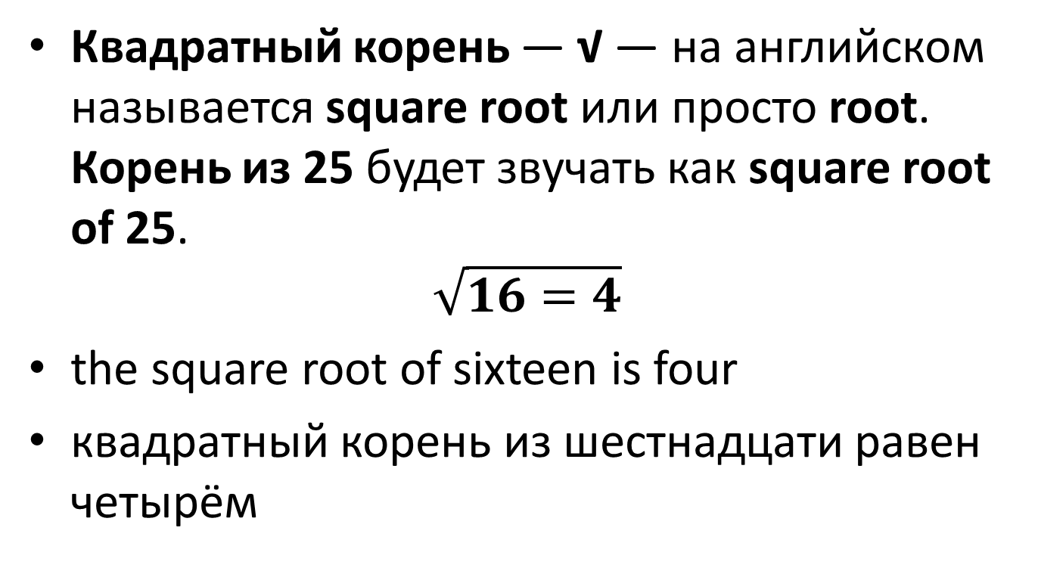
Квадратный корень
Квадратный корень — √ — на английском называется square root или просто root. Корень из 25 будет звучать как square root of 25.
$$\sqrt{16=4}$$
the square root of sixteen is four
квадратный корень из шестнадцати равен четырём

Slide 9
Примеры
√X * 63 = 89Y
  the square root of X times sixty-three equals eighty-nine times Y
  квадратный корень из икс умножить на шестьдесят три равно восемьдесят девять игрек
56*Y – 34 = X²
  fifty-six times Y plus negative thirty-four equals X squared
  пятьдесят шесть игрек минус тридцать четыре равно икс в квадрате

Slide 10
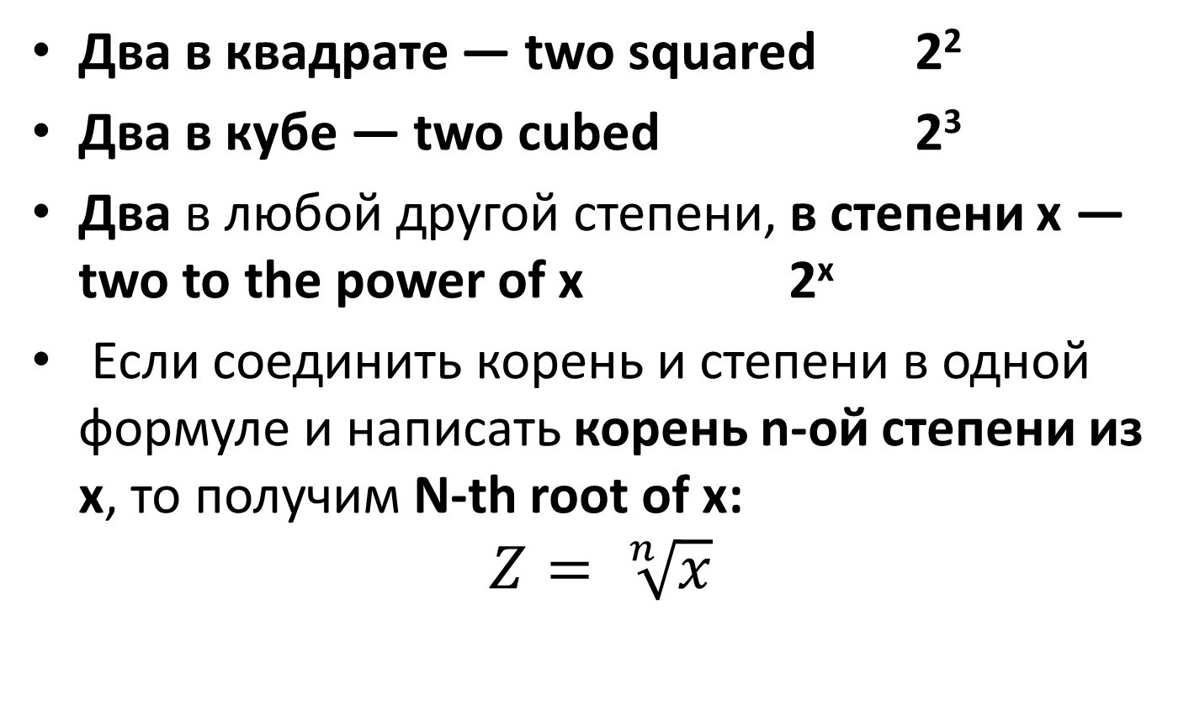
Степень
Два в квадрате — two squared 2²
Два в кубе — two cubed 2³
Два в любой другой степени, в степени х — two to the power of x 2^{x}
Если соединить корень и степени в одной формуле и написать корень n-ой степени из x, то получим N-th root of x:
$$Z= \sqrt[n]{x}$$

Slide 11
Примеры
10⁴
ten to the fourth power
десять в четвёртой степени
3²
three squared
три в квадрате
31⁶¹
thirty-one to the sixty-first power

Slide 12
Тригонометрические функции
синус — sine
косинус — cosine
тангенс — tangent
котангенс — cotangent
арксинус — arc/inverse sine
гиперболический синус — hyperbolic sine
С этими функциями употребляется предлог of, если после них вы употребляете какое-либо число.
Например, косинус х — cos x — cosine of x, арксинус х — arcsin x- inverse sine of x.

Slide 13
Логарифм и интеграл
Логарифм — logarithm (log)
Интеграл — integral
Антилогарифм — antilogarithm или antilog
Функция — function
Сумма — ∑ — sum/sumation
Разность — Δ — delta/difference
Например
  логарифм от b — log b — logarithm of b.
  функция от х — f (x) — function of x
  интеграл f от x по dх - ʃf(x)dx — integral of the f of x over dx
Верхний предел логарифма — upper limit
Нижний предел — lower limit.

Slide 14
Примеры
Log ₁₂ (12) = 1
  logarithm twelve with a base of twelve equals one
  логарифм двенадцати с основанием двенадцать равен единице
Log ₃ (81) = 4
  logarithm eighty-one with a base of three equals four
  логарифм восьмидесяти одного с основанием три равен четырём

Slide 15
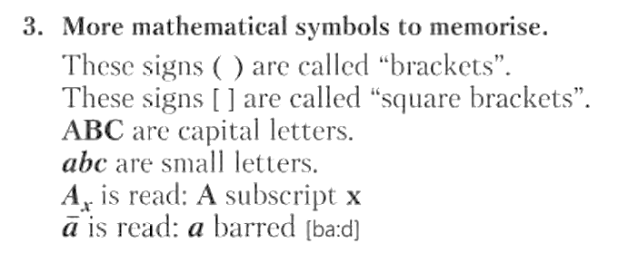

Slide 16
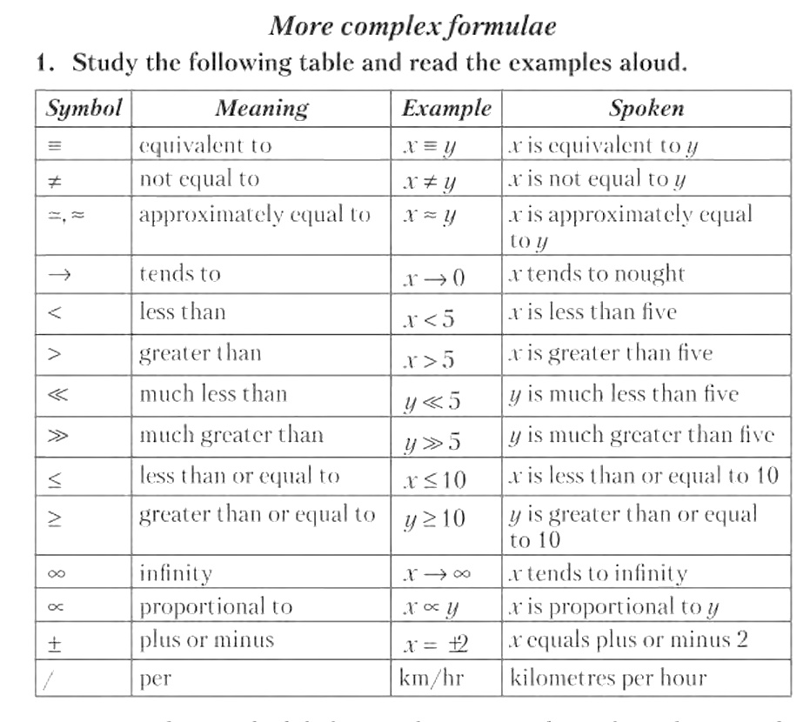

Slide 17
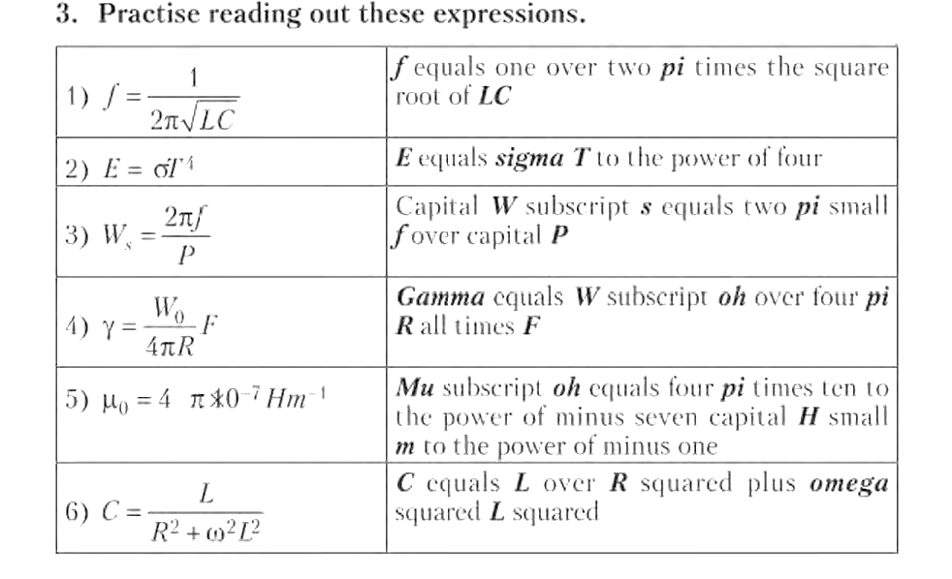

Slide 18
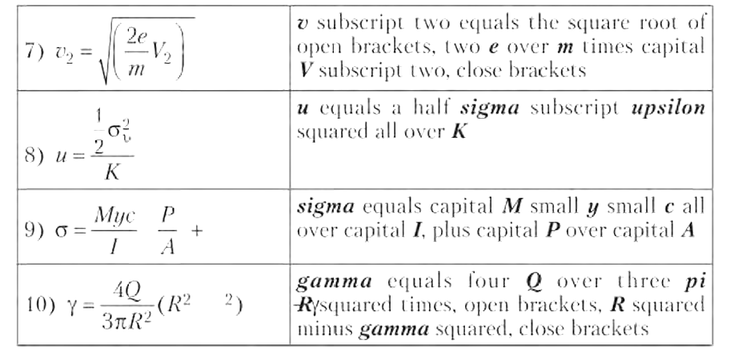

Slide 21
